Slide 1
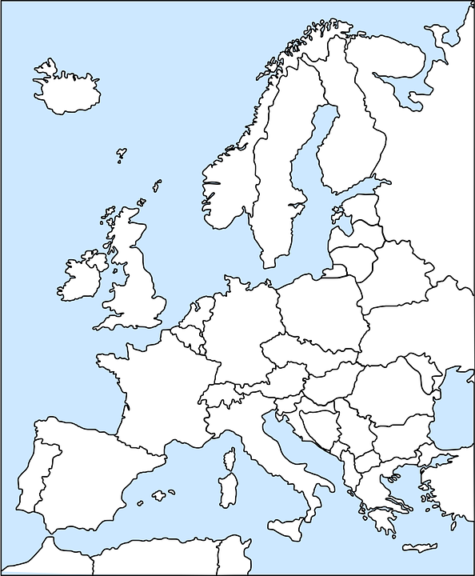

Slide 2
DEFINITION
Jugendarbeitslosigkeit:
= Altersgruppe zwischen 15 und 24 Jahren, die arbeitslos sind
Man unterteilt in:
Heranwachsende (15-19 Jahre)
Junge Erwachsene (20-24 Jahre)

Slide 3
DEUTSCHLAND
… als Positivbeispiel/Vorzeigeland
Leichterer Übergang in den Arbeitsmarkt
Erleichterung des Zugangs zum Arbeitsmarkt durch:
Erreichen höherer Schulabschlüsse (mehr Möglichkeiten)
Qualifizierende Maßnahmen
Statistik

Slide 4
Leichterer Übergang in den Arbeitsmarkt
…da mehr praxisorientiert als in anderen Ländern und nicht nur auf Theorie basiert

Slide 5
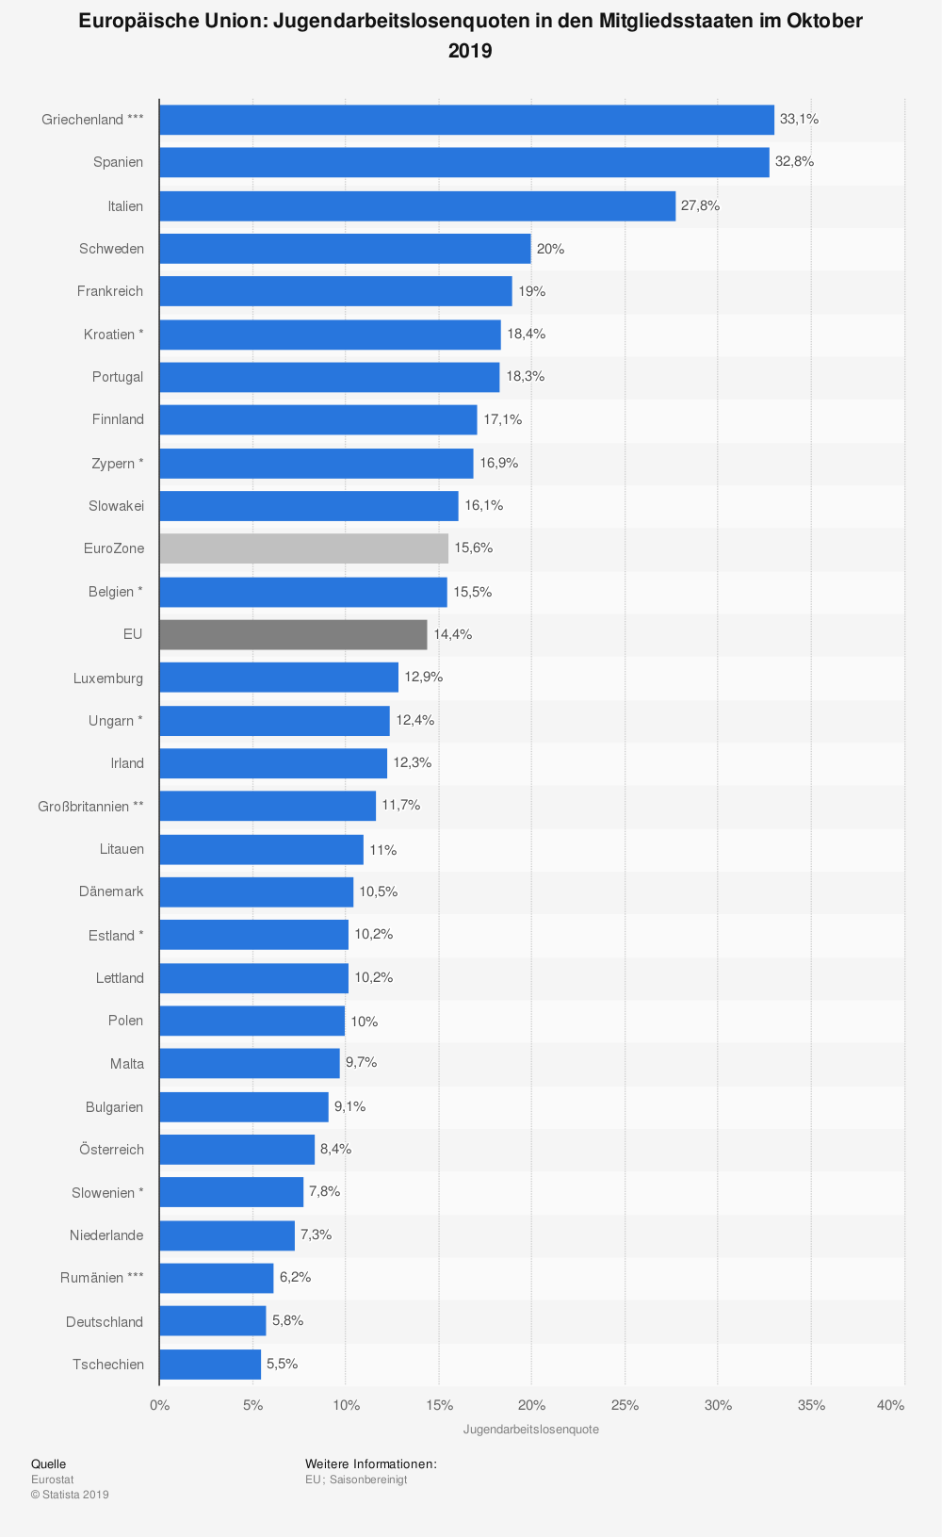
Statistik

Slide 6
POLEN
Freistellung von Sozialabgaben für Beschäftigte unter 30 Jahren
Möglichkeit eines Berufsberaters
Statistik
Förderung flexibler Beschäftigungsformen

Slide 7
Freistellung von Sozialabgaben für Beschäftigte unter 30 Jahren
Unabhängigkeit der Jugendlichen
Im Rahmen des nationalen Umsetzungsplans Polens der Jugendgarantie
geringere psychische Belastung
Teil der Nebenkosten fällt weg

Slide 8
Förderung flexibler Beschäftigungsformen
Beispiele:
Telearbeit
Auftragsarbeit
Teilzeitarbeit
Arbeitsteilung
Verkürzung der Arbeitszeit
Sammeln neuer Erfahrungen

Slide 9
Möglichkeit eines Berufsberaters
Entscheidungsfindung hinsichtlich der Berufswahl
Schwer umsetzbar, da es an polnischen Schulen eher wenig Berufsberater gibt

Slide 10
Statistik

Slide 11
EUROPA
EU- Jugendgarantie
EU-Beschäftigungsstrategie
Erasmus

Slide 12
EU- Jugendgarantie
Ziel: alle unter 25- jährigen sollen innerhalb von 4 Monaten nach ihrem Ausbildungsabschluss oder nachdem sie arbeitslos geworden sind, ein konkretes und qualitativ hochwertiges Arbeitsangebot erhalten
Beschäftigungsinitiative

Slide 13
Beschäftigungsinitiative
Was?
In Regionen, in denen die Jugendarbeitslosigkeitsquote über 25 Prozent liegt, können junge Leute auch direkt von der EU unterstützt werden
Wichtigste Finanzquelle bei der Umsetzung der Jugendgarantie

Slide 14
EU- Beschäftigungsstrategie
Ziel: die Schaffung von mehr und besseren Arbeitsplätzen in der gesamten EU
Unterstützung durch den sogenannten Beschäftigungsausschuss
Umsetzung erfolgt durch das Europäische Semester

Slide 15
ERASMUS
„Erasmus ist ein Förderprogramm der Europäischen Union und wurde 1987 als Austauschprogramm für Studierende ins Leben gerufen.“
Eines der Ziele: Reduzierung der Arbeitslosigkeit, insbesondere der Jugendarbeitslosigkeit
2014: Umbenennung in „Erasmus+“

Slide 16
Umfrage
Haben Sie schon einmal von einer Lösungsstrategie gehört?
Haben Sie grundsätzlich Angst davor, arbeitslos zu werden?
Fühlen Sie sich durch diese interaktive Powerpoint informierter über das Thema Jugendarbeitslosigkeit?
Haben Sie schon mal Erfahrungen mit einem der EU- Programme gemacht?

